Slide 1

Використання таблиці множення числа 4.
Визначення часу за годинником.
Математика
3 клас
Розділ 2. Табличне множення і ділення
Урок 24

Slide 2

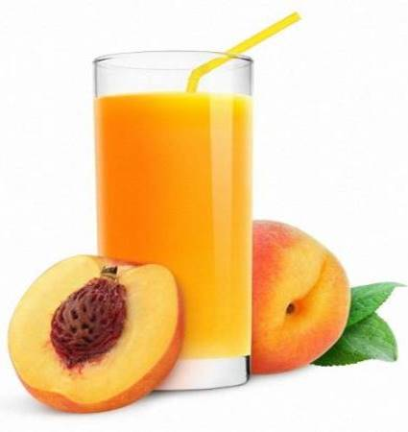
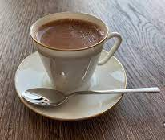
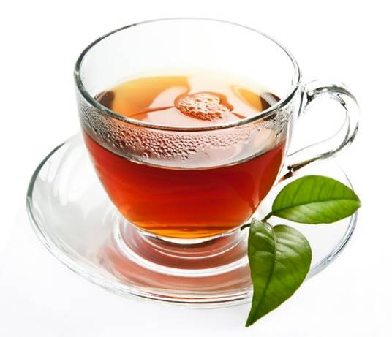
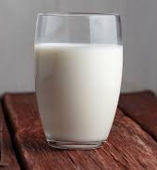
Налаштування на урок
Вибери напій, з яким хочеш провести урок.
А я скажу, що тебе очікує на уроці
Тебе очікує активна робота
Легко розв’яжеш завдання
Виявиш творче мислення
Твоя працьовитість радує.
Здивуєш своїми знаннями

Slide 3

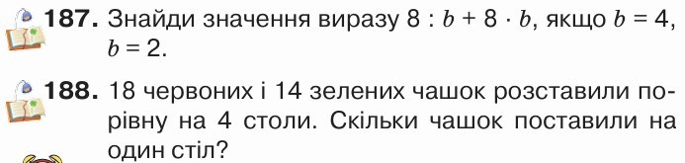
Перевірка домашнього завдання
На сторінці 31 задача № 188;
та розв’язати буквений вираз № 187

Slide 4
План уроку
Знаходження невідомого множника
Застосува-ння таблиці множення на 4
Розв’язання задач
Визначення часу за годинником

Slide 5

Спрости вирази й обчисли їх значення
7 + 7 + 7 + 7 + 47=
7 · 4 + 47 =
28 + 47 =
75
9 + 9 + 9 + 39 =
9 · 3 + 39 =
27 + 39 =
66
5 + 5 + 5 + 5 + 15=
5 · 4 + 15=
20 + 15 =
35
Підручник
Ст.31 №190

Slide 6
















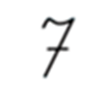



Віднови рівності ( заміни зірочки числами)
·
:
Підручник
Ст.31 №191

Slide 7






Хвилинка каліграфії
4 8 12 16 20 24 28 32 36 40
32 : 4 : 4 =
24 : 4 : 2 =
2 · 6 : 4 =
16 · 1 : 4 =
8 + 24 : 4 =
2
Порахуй четвірками
3
Запиши результати таблиці множення на 4 в порядку зменшення
3
4
Знайдіть значення виразів. (усно )
14

Slide 8

Прочитай вирази
78 + 4 · 5 =
32 : 4 + 32 =
78 + 20 =
98
8 + 32 =
40
9 · 4 + 3 · 8 =
8 : 4 + 8 · 4 =
36 + 24 =
60
2 + 32 =
34
Яку дію виконують останньою в кожному виразі?
Як називають ці вирази?
Підручник
Ст.31 №192

Slide 9

Знайди значення буквеного виразу
4 · с – с : 4, якщо с = 8, с = 4, с = 0.
якщо с = 8, то 4 · с – с : 4 =
4 · 8 – 8 : 4 =
30
якщо с = 4, то 4 · с – с : 4 =
4 · 4 – 4 : 4 =
15
якщо с = 0, то 4 · с – с : 4 =
4 · 0 – 0 : 4 =
0
Підручник
Ст.31 №194

Slide 10

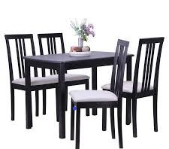
:
Розв’яжи задачу 195 усно
У кафе стоїть 8 столів. Біля кожного стола стоїть по 4 стільці. Скільки стільців стоїть біля столів?
4 ∙ 8 =
32 (ст.)
32 стільця біля столів.
Підручник
Ст.31 №195

Slide 11
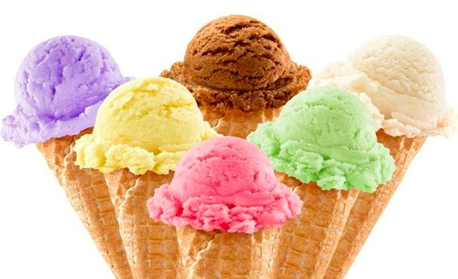

·
:
Розв’яжи задачу
У кафе привезли фісташкове, малинове, шоколадне та лимонне морозиво, по 4 кг кожного. За вихідний день продали 13 кг морозива. Скільки кілограмів морозива залишилося в кафе?
Прив –
Прод –
Залиш –
$$(4+4+4+4)кг$$
13 кг
? кг
1) 4 ∙ 4 =
16 (кг) привезли.
2) 16 – 13 =
3 (кг)
4 ∙ 4 – 13 =
3 (кг)
3 кг морозива залишилось.
Підручник
Ст.32 №196

Slide 12


Котру годину показує кожен годинник?
Котру годину покаже кожний годинник через 15 хвилин.
1 год 15 хв або
9 год 30 хв або
13 год 15 хв
21 год 30 хв
1 год 30 хв або
9 год 45 хв або
13 год 30 хв
21 год 45 хв
Підручник
Ст.32 №197

Slide 13
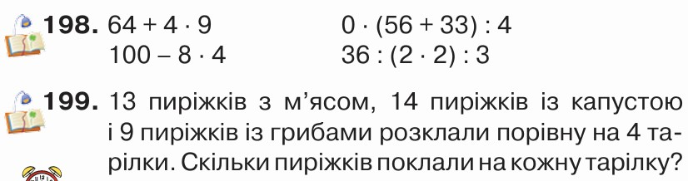
Домашнє завдання
На сторінці 32 задача № 199
та розв’язати вирази № 198

Slide 14



Рефлексія. Вправа «Мікрофон»
Якою дією узнати, скільки залишилось?
Якою дією узнати, скільки всього?
Як знайти невідомий множник?

Slide 15
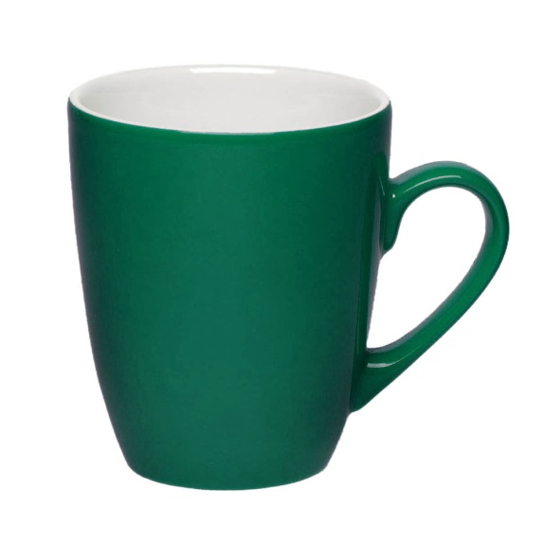
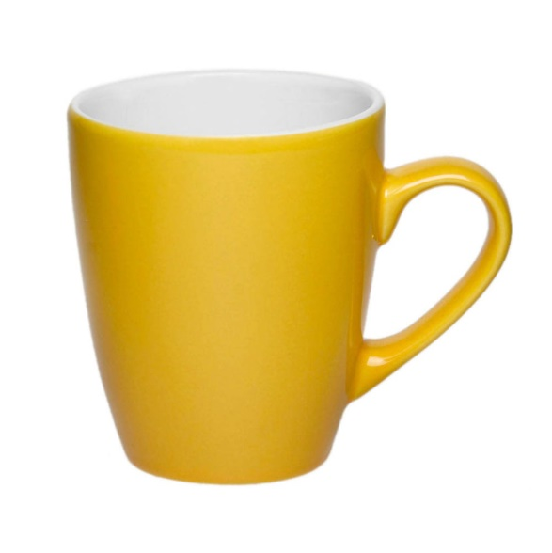

Рефлексія. Вправа «Обери чашку»
на уроці було цікаво і все зрозуміло
залишилися питання з теми уроку
було нецікаво і ледь дочекала(в)ся завершення уроку

